Slide 1
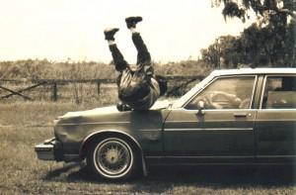
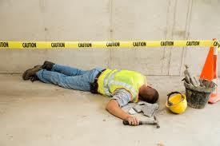
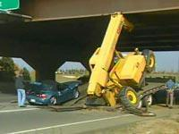
Los cuatro riesgos mas grandes de construcción: Peligro de ser golpeado
This material was produced under grant number 46F5-HT03 and modify under grants numbers SH-16596-07-60-F-72 and SH22301-11-60-F-36 all from the Occupational Safety and Health Administration, U.S. Department of Labor. It does not necessarily reflect the views or policies of the U.S. Department of Labor, nor does mention of trade
names, commercial products, or organizations imply endorsement by the U.S. Government.
Notes:
*
Picture 1 source: http://junkcarnation.com/blog/2010/06/woman-hit-by-car-sues-google-maps-over-directions/
Picture 2 source:
https://encrypted-tbn3.google.com/images?q=tbn:ANd9GcRoXzsKaCCwQTaQJOnM6y-rcpQMAX9PgEXqDtf8x-dZGS-xLSQJ
Picture 3 source: http://www.thedenverchannel.com/2004/1011/3800133_200X150.jpg
Este material fue producido bajo el subsidio número 46F5-HT03 y modificado bajo el subsidio número SH-16596-07-60-F-72, ambos de la Administración Ocupacional
de Salud y Seguridad, Departamento del Trabajo de los Estados Unidos. No refleja necesariamente la visión o las políticas del Departamento del Trabajo de los Estados
Unidos, ni menciona nombres de negocios, productos comerciales u organizaciones implicadas por el Gobierno de los Estados Unidos en la aprobación.
OSHA
Grant de Susan Harwood
#SH-16596-07-60-F-72

Slide 2
Introducción
Esta presentación esta enfocada en el peligro de ser golpeado en la industria de construcción. Ser golpeado por equipo o proyectiles son unos de los cuatro riesgos mas grandes en la construcción.
Los materiales de este entrenamiento cubrirán los peligros existentes de ser golpeado en los sitios de construcción y se centrarán en los métodos para reconocer y prevenir este peligro común.
This material was produced under grant number 46F5-HT03 and modify under grants numbers SH-16596-07-60-F-72 and SH22301-11-60-F-36 all from the Occupational Safety and Health Administration, U.S. Department of Labor. It does not necessarily reflect the views or policies of the U.S. Department of Labor, nor does mention of trade
names, commercial products, or organizations imply endorsement by the U.S. Government.
Notes:
*

Slide 3
Que piensas que es un peligro de ser golpeado?
Cuales pueden ser las categorías de este tipo de accidente
Que podemos hacer para prevenir este tipo de accidentes
Has tenido alguna experiencia personal con este tipo de accidente?
This material was produced under grant number 46F5-HT03 and modify under grants numbers SH-16596-07-60-F-72 and SH22301-11-60-F-36 all from the Occupational Safety and Health Administration, U.S. Department of Labor. It does not necessarily reflect the views or policies of the U.S. Department of Labor, nor does mention of trade
names, commercial products, or organizations imply endorsement by the U.S. Government.
Notes:
*

Slide 4
PELIGROS DE SER GOLPEADO LO BÁSICO QUE TENEMOS QUE SABER
Reconoce el Peligro! Si los identificas a tiempo, previenes accidentes!
Puedes ser golpeado por objetos :
1. Que caen
2. Que vuelan
3. Que se deslizan y columpian
4. A nivel de suelo
B. Prevención de Accidentes
1. Equipo de protección personal
2. Almacenamiento de materiales
3. Manejo apropiado de materiales
4. Seguridad en la zona de trabajo
This material was produced under grant number 46F5-HT03 and modify under grants numbers SH-16596-07-60-F-72 and SH22301-11-60-F-36 all from the Occupational Safety and Health Administration, U.S. Department of Labor. It does not necessarily reflect the views or policies of the U.S. Department of Labor, nor does mention of trade
names, commercial products, or organizations imply endorsement by the U.S. Government.
Notes:
*

Slide 5

Peligros de Ser Golpeado
Los peligros de ser golpeado son uno de los cuatro peligros MORTALES encontrados en las obras de construcción.
Este programa le ayudará a reconocer y a prevenir los peligros comunes de ser golpeado.
Los símbolos en las imagines le indicará si la situación es segura o insegura.
Seguro
Inseguro
This material was produced under grant number 46F5-HT03 and modify under grants numbers SH-16596-07-60-F-72 and SH22301-11-60-F-36 all from the Occupational Safety and Health Administration, U.S. Department of Labor. It does not necessarily reflect the views or policies of the U.S. Department of Labor, nor does mention of trade
names, commercial products, or organizations imply endorsement by the U.S. Government.
Notes:
*
Este módulo se enfoca en el peligro de ser “golpeado” por algo. En sitios de construcción ese “algo” puede ser cualquier cosa. Usted puede ser golpeado por materiales que están moviendo en los sitios de trabajo. La cuchara de una retro excavadora pudiera golpearle mientras está dentro de una zanja. Si usted trabaja cerca del tráfico, usted pudiera ser golpeado por un vehículo. Estos son solo algunos de los ejemplos de cómo usted puede ser golpeado por algo que podría causarle mucho dolor e incluso la muerte.
Este programa le ayudará a reconocer y reducir los peligros más comunes de ser golpeado en el lugar de trabajo. Al final de este programa usted podrá reconocer y evitar estos peligros.
Le mostraremos varios ejemplos de condiciones seguras e inseguras. Se utilizarán dos símbolos diferentes para representar ambas condiciones. El símbolo rojo (No) se utiliza para mostrar condiciones inseguras y la marca verde (Sí) se utiliza para mostrar condiciones seguras.

Slide 6
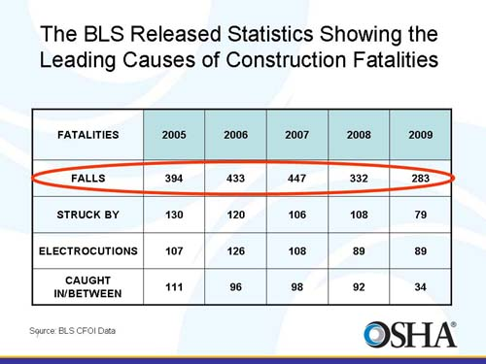
Peligros de Ser Golpeado -Estadísticas-
El Departamento de Estadisticas Laborales reportó las causas principales para fatalidades en Construcción
Caidas
Golpeado por
Descargas Electricas
Atrapado Entre
This material was produced under grant number 46F5-HT03 and modify under grants numbers SH-16596-07-60-F-72 and SH22301-11-60-F-36 all from the Occupational Safety and Health Administration, U.S. Department of Labor. It does not necessarily reflect the views or policies of the U.S. Department of Labor, nor does mention of trade
names, commercial products, or organizations imply endorsement by the U.S. Government.
Notes:
*
http://www.bls.gov/iif/oshwc/cfoi/cftb0249.pdf
TABLE A-9. Fatal occupational injuries by event or exposure for all fatalities and major private industry
1
sector, All United States, 2009
Cada año un número sorprendente de trabajadores mueren a consecuencia de ser golpeados por objetos que caen, vuelan, resbalan o se columpian. Estos accidentes que parecieron ser muy simples fueron responsables de 583 muertes en el año 2006. Casi 10% ó 119 de esas fatalidades ocurrieron en la industria de la construcción. De acuerdo con el Buró Laboral de Estadísticas, durante el 2006 ocurrieron 5,703 muertes ocupacionales. Esto significa que aproximadamente 10% de todas las muertes ocupacionales ocurrieron al ser golpeado por algún objeto que descendía, volaba, se deslizaba u ondeaba. Además, 20.4% de todas las muertes por ser golpeado ocurrieron en la construcción.

Slide 7
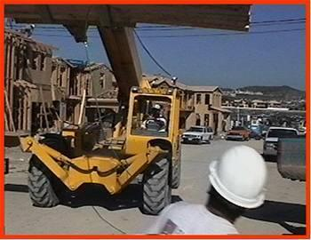
Reconocer el Peligro
El peligro de ser golpeado existe cada vez que el trabajador está expuesto a ser golpeado por un objeto.
This material was produced under grant number 46F5-HT03 and modify under grants numbers SH-16596-07-60-F-72 and SH22301-11-60-F-36 all from the Occupational Safety and Health Administration, U.S. Department of Labor. It does not necessarily reflect the views or policies of the U.S. Department of Labor, nor does mention of trade
names, commercial products, or organizations imply endorsement by the U.S. Government.
Notes:
*
El peligro de ser golpeado existe en cualquier momento ya que los trabajadores están expuestos a ser golpeado por objetos. Un martillo que cae desde la azotea, un fragmento de metal que se desprende y vuela mientras lo pulen o cortan, materiales que se sueltan cuando los elevan o transportan, todos estos son ejemplos de riesgos de ser golpeados. Cada uno de ellos puede causar lesiones leves o hasta la muerte.
Como se mostró en la diapositiva anterior, muchos trabajadores mueren cada año a causa de lesiones sufridas al ser golpeados. Por ejemplo, una pieza de metal golpea a un trabajador mientras la elevan para colocarla en un lugar determinado. El trabajador recibe el golpe en la cabeza y muere a causa de la lesión.
Esta presentación mostrará los peligros de ser golpeado que frecuentemente se encuentran en los sitios de construcción. Estaremos discutiendo:
Ser golpeado por objetos que se caen
Ser golpeado por objetos que vuelan
Ser golpeado por objetos que se resbalan o se columpian
Ser golpeado por objetos que están en el suelo

Slide 8
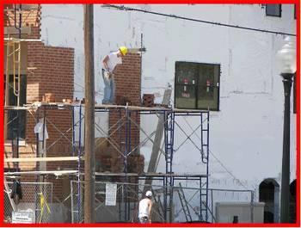
Golpeado por Objetos Que Caen
Trabajar o caminar debajo de estructuras elevadas pudiera exponerlo a ser golpeado por los objetos que caen
Si usted trabaja en superficies elevadas, usted es un riesgo para aquellos trabajadores que trabajan en el nivel inferior.
Notes:
*
Los objetos que se caen eventualmente aterrizan en el suelo. En un sitio de construcción estos objetos pueden ser materiales para edificar, basura, tabiques, herramientas, etc. Estos objetos se caen desde áreas de trabajo elevadas, mientras los desplazan de un lugar a otro o durante su almacenamiento.
Si usted trabaja en superficies elevadas, usted es un riesgo para aquellos trabajadores que trabajan en el nivel inferior. Cualquier material o escombro que usted deje caer o empuje desde la superficie es un posible peligro, ya que puede golpear al personal que trabaja en el nivel inferior.
Si usted trabaja o camina debajo de superficies de trabajo, está expuesto a ser golpeado por los objetos que caigan. Estos objetos pueden golpear su cabeza o cualquier otra parte de su cuerpo. Estos objetos son la razón principal para que usted use un casco de protección en los sitios de construcción. Use un borde punta pie, mallas, etc. Los objetos que puedan caer mientras se empujan o jalan necesitan estar asegurados. Uno de los métodos es acomodar los materiales para prevenir que se deslicen, se caigan o colapsen.
Muchas veces los trabajadores tiran material de una superficie a otra como una manera de moverlos rápidamente. Esto es extremadamente peligroso. Si el material no es atrapado por alguien la gravedad lo atraerá hacia el suelo. Además, el material se puede rajar o quebrar causando que algunos fragmentos caigan sobre los trabajadores del nivel inferior. Jamás empuje o tire materiales de una superficie a otra. El material puede caer sobre usted y causarle serias lesiones o la muerte.

Slide 9
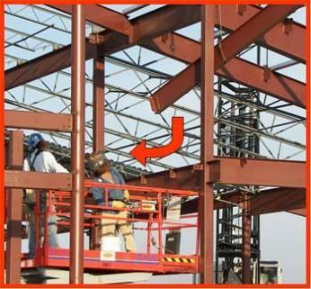
Golpeado por Objetos Que Caen
Los materiales que se desplazan sobre la cabeza expone a los trabajadores a ser golpeados por los objetos que puedan caer.
Muchas veces el material desplazado no es solo una pieza. Cuando empaquete el material para manejarlo, cerciórese de que todas las piezas están aseguradas. Las piezas no aseguradas pueden salirse de la carga y caer sobre los trabajadores.
Notes:
*
Enormes cantidades de materiales son desplazados dentro, fuera y alrededor de los sitios de construcción; algunos los mueven manualmente, pero la mayoría los mueven por medios mecánicos. Mover los materiales hacia arriba significa exponer a los trabajadores que están en los alrededores al peligro potencial de ser golpeados, especialmente si los materiales se caen.
Muchas veces el material que mueven no es solo una pieza. Cuando empaquete el material para manejarlo, cerciórese de que todas las piezas están aseguradas. Las piezas no aseguradas pueden salirse de la carga y caer sobre los trabajadores.
Los materiales que se elevan con montacargas pueden moverse y causar que parte de la carga se derrumbe, por lo tanto, cerciórese de que coloquen la carga correctamente y de que ésta no pese más de lo que el montacargas pueda levantar o está capacitado a levantar.
La carga que mueven y elevan por medio de grúas puede crear serios peligros. Si la carga no se asegura apropiadamente se puede mover y caer. Cualquier persona que esté trabajando debajo de la carga pudiera ser golpeado por el material y lesionarse seriamente o perder la vida si la carga se cae.
Los equipos de levantamiento pueden colocar una carga que exceda la capacidad de la superficie. Cuando coloque cargas sobre una estructura de cemento, especialmente si es nueva, cerciórese de que el cemento pueda aguantar la carga.

Slide 10
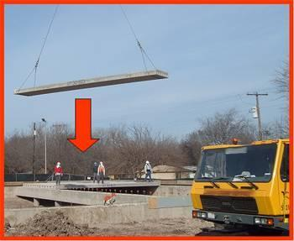
Golpeado por Objetos Que Caen
Guardar una distancia segura de las cargas suspendidas
Jamás se coloque debajo de un objeto o material que esté suspendido.
This material was produced under grant number 46F5-HT03 and modify under grants numbers SH-16596-07-60-F-72 and SH22301-11-60-F-36 all from the Occupational Safety and Health Administration, U.S. Department of Labor. It does not necessarily reflect the views or policies of the U.S. Department of Labor, nor does mention of trade
names, commercial products, or organizations imply endorsement by the U.S. Government.
Notes:
*
Jamás se coloque debajo de un objeto o material que esté suspendido. Mientras acomoden los materiales en su lugar, usted debe retirarse para guardar una distancia segura y evitar ser golpeado por la carga.

Slide 11
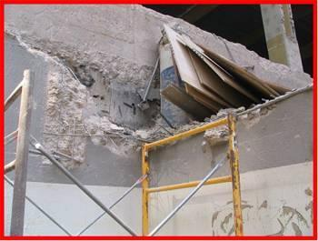
Golpeado por Objetos Que Caen
Almacenar materiales correctamente
Los materiales que colocan en superficies elevadas o en las áreas donde se reciben éstos, tienen el potencial de caer sobre los trabajadores. Mientras mueven materiales, la carga entera o parte de ella puede caer sobre los trabajadores que estén debajo
This material was produced under grant number 46F5-HT03 and modify under grants numbers SH-16596-07-60-F-72 and SH22301-11-60-F-36 all from the Occupational Safety and Health Administration, U.S. Department of Labor. It does not necessarily reflect the views or policies of the U.S. Department of Labor, nor does mention of trade
names, commercial products, or organizations imply endorsement by the U.S. Government.
Notes:
*
Los materiales que colocan en superficies elevadas o en las áreas donde se reciben éstos, tienen el potencial de caer sobre los trabajadores. Mientras mueven materiales, la carga entera o parte de ella puede caer sobre los trabajadores que estén debajo y posiblemente causar una lesión seria.
Trabajar debajo de materiales almacenados también lo expone a objetos que puedan caer. Los materiales que almacenan incorrectamente tienden a desacomodarse y a caerse.
Recuerde que los objetos que caen son peligrosos. En cualquier momento que usted se cruce con un objeto que esté cayendo usted puede lesionarse e incluso perder la vida.

Slide 12
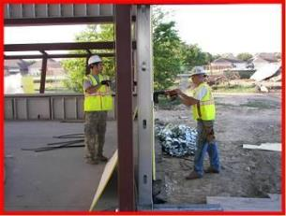
Golpeado por Objetos Que Vuelan
Las herramientas de propulsión y las actividades como empujar, estirar o palanquear pueden ocasionar que un objeto vuele.
Existe el peligro de ser golpeado por objetos al usar las herramientas eléctricas o al efectuar actividades como empujar, halar y palanquear. Estas a actividades pueden hacer que los objetos se desprendan de su superficie y se aerotransporten. Estos objetos se propulsan por lo general desde su fuente y pueden causar lesiones graves debido a las fuerzas detrás de ellos.
This material was produced under grant number 46F5-HT03 and modify under grants numbers SH-16596-07-60-F-72 and SH22301-11-60-F-36 all from the Occupational Safety and Health Administration, U.S. Department of Labor. It does not necessarily reflect the views or policies of the U.S. Department of Labor, nor does mention of trade
names, commercial products, or organizations imply endorsement by the U.S. Government.
Notes:
*
Los usuarios de herramientas eléctricas deberán entrenarse y licenciarse para operarlas. Antes de usar herramientas eléctricas asegúrese de:
llevar puesto el EPP apropiado.
estar bien entrenado para manejar la herramienta de acuerdo con la instrucciones del fabricante.
inspeccionar la herramienta antes de usarla.
que todos los dispositivos de seguridad estén puestos, y de vigilar las partes en rotación y en movimiento.
Cuando use herramientas de mano asegúrese de no usar:
llaves ajustables cuando los agarres estén excesivamente gastados (desdentados); la llave puede resbalarse.
herramientas de impacto (cincel, cuñas) cuando las cabezas se hayan deformado pueden quebrarse con el impacto y enviar fragmentos por el aire al trabajador o a otros.
herramientas con mangos sueltos, rajados o astillados; la cabeza de la herramienta podría volar y pegarle al trabajador o a otros.
destornilladores como si fueran cinceles; la punta podría quebrarse y pegarle al trabajador o a otros.
Existe el peligro de ser golpeado por objetos al usar las herramientas eléctricas o al efectuar actividades como empujar, halar y palanquear. Estas a actividades pueden hacer que los objetos se desprendan de su superficie y se aerotransporten. Estos objetos se propulsan por lo general desde su fuente y pueden causar lesiones graves debido a las fuerzas detrás de ellos. Un ejemplo de un objeto que se descarga puede ser una pistola de clavos. La pistola descarga a la fuerza el clavo. Esta fuerza puede ser neumática o polvo accionado y es lo suficientemente fuerte como para conducir clavos u otros sujetadores a través del concreto. Es definitivamente lo bastante fuerte como para conducir un clavo a través de usted.
Un cable bajo tensión que repentinamente se suelte es también un ejemplo de un objeto que se desprendió. Cuando golpee metal con metal, por ejemplo, al introducir una estaca en la tierra con un martillo, pedazos del metal pueden volar y golpearle.

Slide 13
Golpeado por Objetos Que Vuelan
Los usuarios de herramientas eléctricas deberán entrenarse y licenciarse para operarlas. Antes de usar herramientas eléctricas asegúrese de:
llevar puesto el EPP apropiado.
estar bien entrenado para manejar la herramienta de acuerdo con la instrucciones del fabricante.
inspeccionar la herramienta antes de usarla.
que todos los dispositivos de seguridad estén puestos, y de vigilar las partes en rotación y en movimiento.
This material was produced under grant number 46F5-HT03 and modify under grants numbers SH-16596-07-60-F-72 and SH22301-11-60-F-36 all from the Occupational Safety and Health Administration, U.S. Department of Labor. It does not necessarily reflect the views or policies of the U.S. Department of Labor, nor does mention of trade
names, commercial products, or organizations imply endorsement by the U.S. Government.
Notes:
*

Slide 14
Cuando use herramientas de mano asegúrese de no usar:
llaves ajustables cuando los agarres estén excesivamente gastados (desdentados); la llave puede resbalarse.
herramientas de impacto (cincel, cuñas) cuando las cabezas se hayan deformado pueden quebrarse con el impacto y enviar fragmentos por el aire al trabajador o a otros.
herramientas con mangos sueltos, rajados o astillados; la cabeza de la herramienta podría volar y pegarle al trabajador o a otros.
destornilladores como si fueran cinceles; la punta podría quebrarse y pegarle al trabajador o a otros.
This material was produced under grant number 46F5-HT03 and modify under grants numbers SH-16596-07-60-F-72 and SH22301-11-60-F-36 all from the Occupational Safety and Health Administration, U.S. Department of Labor. It does not necessarily reflect the views or policies of the U.S. Department of Labor, nor does mention of trade
names, commercial products, or organizations imply endorsement by the U.S. Government.
Notes:
*

Slide 15
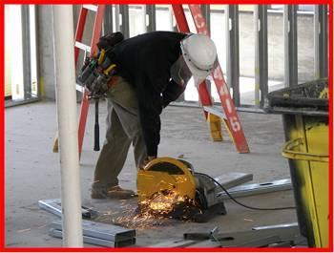
Golpeado por Objetos Que Vuelan
Cortar o pulir materiales puede crear el peligro de que partes del material vuelen.
Estos objetos pueden impactar sus ojos y causar ceguera. Si le impactan en otras partes del cuerpo pueden causar lesiones serias, infecciones serias o hasta la muerte si le impactan en la cabeza.
This material was produced under grant number 46F5-HT03 and modify under grants numbers SH-16596-07-60-F-72 and SH22301-11-60-F-36 all from the Occupational Safety and Health Administration, U.S. Department of Labor. It does not necessarily reflect the views or policies of the U.S. Department of Labor, nor does mention of trade
names, commercial products, or organizations imply endorsement by the U.S. Government.
Notes:
*
Cuando pule o corte objetos, los pedazos pueden volar e impactarle. Estos objetos pueden impactar sus ojos y causar ceguera. Si le impactan en otras partes del cuerpo pueden causar lesiones serias, infecciones serias o hasta la muerte si le impactan en la cabeza.
Use siempre el EPP apropiado para protegerse.

Slide 16
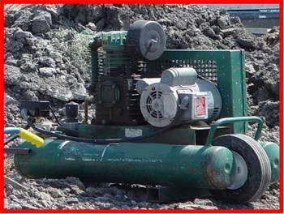
Golpeado por Objetos Que Vuelan
Aire Comprimido a más de 30 libras (PSI) puede inyectar aceite y otras partículas dentro de la piel.
Desafortunadamente, muchos trabajadores también lo utilizan para limpiar el sucio y el escombro de su ropa y cuerpo.
This material was produced under grant number 46F5-HT03 and modify under grants numbers SH-16596-07-60-F-72 and SH22301-11-60-F-36 all from the Occupational Safety and Health Administration, U.S. Department of Labor. It does not necessarily reflect the views or policies of the U.S. Department of Labor, nor does mention of trade
names, commercial products, or organizations imply endorsement by the U.S. Government.
Notes:
*
El aire comprimido se utiliza comúnmente para limpiar las superficies. Desafortunadamente, muchos trabajadores también lo utilizan para limpiar el sucio y el escombro de su ropa y cuerpo. Al aire comprimido levantar las partículas, éstas pueden volar alrededor de usted y alojarse en los ojos o el cuerpo. El aire a presión sobre los 30 psi, puede conducir aceites y otras partículas a través de la piel.
Las medidas preventivas son:
Reducir la presión de aire a 30 psi o menos para limpiar.
Utilizar el EPP apropiado (especialmente protección para los ojos).
No utilizarlo sobre usted para limpiar la ropa.
Estas partículas que flotan pueden ser extremadamente peligrosas ya que pueden causar lesiones permanentes y serias, incluso ceguera.

Slide 17
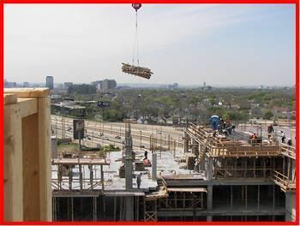
Golpeado por Objetos Que Se Deslizan o Se Columpian
Jamás trabaje debajo de carga que están elevando.
Mientras se eleva la carga, los materiales pueden ondear o voltearse. Este movimiento puede tomar a los trabajadores por sorpresa y golpearlos con la carga.
This material was produced under grant number 46F5-HT03 and modify under grants numbers SH-16596-07-60-F-72 and SH22301-11-60-F-36 all from the Occupational Safety and Health Administration, U.S. Department of Labor. It does not necessarily reflect the views or policies of the U.S. Department of Labor, nor does mention of trade
names, commercial products, or organizations imply endorsement by the U.S. Government.
Notes:
*
Cuando elevan los materiales éstos tienen la posibilidad de columpiarse y de golpear a los trabajadores. Mientras se eleva la carga, los materiales pueden ondear o voltearse. Este movimiento puede tomar a los trabajadores por sorpresa y golpearlos con la carga. Dependiendo de dónde el trabajador esté parado y el impulso que lleve la carga, ésta puede golpearlo y hacerlo caer a otro nivel, e incluso puede ocasionarle mayores lesiones.
Las condiciones ventosas son especialmente peligrosas porque la carga se columpiará aún más. Nunca levante cargas en días ventosos.
Siempre levante las cargas uniformemente. Una carga desigual puede ondear fuera de control, golpear a los trabajadores y perjudicar el equipo.
Nunca trabaje debajo de cargas que estén elevando a niveles superiores.

Slide 18
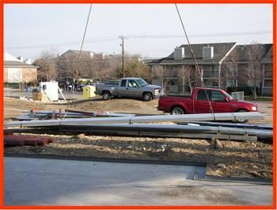
Golpeado por Objetos Que Se Deslizan o Se Columpian
Asegure toda la carga y elévela uniformemente para prevenir que se deslice.
Los objetos que se resbalen pueden salirse del aparejo y golpearlo a usted u otros materiales
This material was produced under grant number 46F5-HT03 and modify under grants numbers SH-16596-07-60-F-72 and SH22301-11-60-F-36 all from the Occupational Safety and Health Administration, U.S. Department of Labor. It does not necessarily reflect the views or policies of the U.S. Department of Labor, nor does mention of trade
names, commercial products, or organizations imply endorsement by the U.S. Government.
Notes:
*
La carga se debe levantar uniformemente. Mientras se asegura la carga, el aparejo se debe poner de manera tal que distribuya uniformemente el peso de la carga. Una carga que no se levante uniformemente tiene el potencial de deslizarse. Los objetos que se resbalen pueden salirse del aparejo y golpearlo a usted u otros materiales. Además del daño personal que pueda ocurrir, las estructuras del edificio y otros equipos pueden dañarse.
Una vez que la carga se asegure y se balancee correctamente, una cuerda de maniobra se puede utilizar para controlar la carga. Incluso si se utiliza una cuerda de maniobra, la carga todavía puede ondear y golpear a los trabajadores. Recuerde que cuando se levanta la carga, la cuerda de maniobra se levanta hasta que queda fuera de alcance.

Slide 19
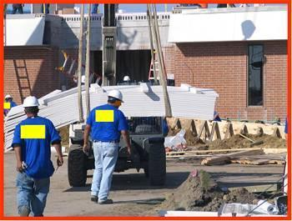
Golpeado por Objetos a Nivel de Suelo
Usted puede ser impactado por materiales en movimiento
Al nivel de tierra usted puede estar expuesto al peligro de ser golpeado por materiales, equipo pesado, tráfico vehicular o tráfico en una zona de trabajo.
This material was produced under grant number 46F5-HT03 and modify under grants numbers SH-16596-07-60-F-72 and SH22301-11-60-F-36 all from the Occupational Safety and Health Administration, U.S. Department of Labor. It does not necessarily reflect the views or policies of the U.S. Department of Labor, nor does mention of trade
names, commercial products, or organizations imply endorsement by the U.S. Government.
Notes:
*
Usted puede estar expuesto al riesgo de sufrir un accidente de ser golpeado mientras trabaja al nivel de tierra. Al nivel de tierra usted puede estar expuesto al peligro de ser golpeado por materiales, equipo pesado, tráfico vehicular o tráfico en una zona de trabajo.
Usted puede ser golpeado por los materiales mientras los mueven alrededor del sitio. Los operadores del equipo deben bajar la carga para que su visión no se obstruya mientras mueven los materiales. Usted también tiene la responsabilidad de estar alerta de sus alrededores y de mantenerse fuera de peligro.
Los operadores de camiones industriales, como las carretillas elevadoras, deben estar entrenados y certificados para operar las carretillas elevadoras con seguridad. Siga los procedimientos de manejo seguro para levantar, mover, bajar y apilar las cargas. Cuando apile materiales, observe las limitaciones de altura. No maneje cargas que sean más pesadas a la clasificación de capacidad indicada para el camión industrial o capacidad de levantamiento. Opere a una velocidad segura y nunca exceda las 5mph y desacelere en superficies transitadas, obstruidas o resbalosas. Evite transitar con cargas elevadas. Asegúrese de que los frenos, bocinas, volante, elevadoras y neumáticos estén en buenas condiciones para trabajar. Cuando levante y baje material, mire alrededor en caso de que existan riesgos (trabajadores y objetos). Elimine del área al personal y baje las palas de levantamiento.

Slide 20
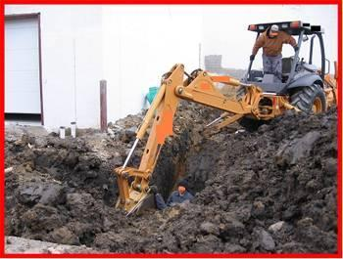
Golpeado por Objetos a Nivel de Suelo
El equipo pesado puede crear serios peligros de ser golpeado. La desventaja de usar equipo pesado es que es muy peligroso y los operadores a menudo tienen una visión limitada. Su vida está en peligro si usted asume que el operador del equipo lo ha visto.
This material was produced under grant number 46F5-HT03 and modify under grants numbers SH-16596-07-60-F-72 and SH22301-11-60-F-36 all from the Occupational Safety and Health Administration, U.S. Department of Labor. It does not necessarily reflect the views or policies of the U.S. Department of Labor, nor does mention of trade
names, commercial products, or organizations imply endorsement by the U.S. Government.
Notes:
*
Trabajar alrededor de equipo pesado es muy peligroso. Todo equipo pesado en las obras es un peligro. Estas máquinas son más grandes que usted y tienen una gran potencia. El equipo pesado se utiliza para cavar zanjas, transportar concreto, derrumbar edificios, cargar materiales y hacer otras tareas según sea necesario. Sin ellas, la construcción según la conocemos no existiría.
La desventaja de usar equipo pesado es que es muy peligroso y los operadores a menudo tienen una visión limitada. Su vida está en peligro si usted asume que el operador de la grúa lo ha visto. El operador debe indicarle que lo ha visto; mantenga contacto visual con el operador. Muchos trabajadores han sido impactados y atropellados por equipo pesado.
El equipo pesado también tiene muchas partes en movimiento que le pueden golpear. Por ejemplo, el brazo de una retroexcavadora gira en múltiples direcciones mientras trabaja. Si usted se cruza en el camino de ésta, usted puede ser golpeado. Muchos trabajadores han perdido la vida por un golpe de una retroexcavadora. Cuando trabaje cerca de este tipo de maquinaria, usted necesita permanecer lejos del alcance del brazo y mantener contacto visual con el operador.
Los botes de una retroexcavadora también pueden soltar escombro que pueden caer sobre usted mientras trabaja cerca de ella.

Slide 21
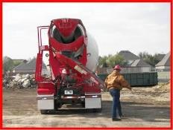
Golpeado por Objetos a Nivel de Suelo
Todo el tráfico en sitios de construcción
puede crear el peligro de ser golpeado.
Si usted es el operador del vehículo entonces deberá:
utilizar el cinturón de seguridad cuando sea necesario;
manejar en áreas designadas;
usar un observador que le guíe mientras maneje en reversa y usar los sistemas de aviso con sonido;
activar la palanca de emergencia y trancar las ruedas si necesita estacionar en un área inclinada;
verificar los alrededores en caso de que existan riesgos (trabajadores y objetos) al momento de levantar y bajar materiales;
estar siempre alerta de aquellos trabajadores que no le estén prestando atención.
Notes:
*
El tráfico de vehículos de construcción es constante en sitios de construcción. Este tráfico puede ser de vehículos repartiendo materiales, equipo pesado trabajando o equipo moviendo materiales en el sitio de la obra.
Si usted es el operador del vehículo entonces deberá:
utilizar siempre el cinturón de seguridad;
manejar en áreas designadas;
usar siempre un observador que le guíe mientras maneje en reversa y usar los sistemas de aviso con sonido;
activar la palanca de emergencia y trancar las ruedas si necesita estacionar en un área inclinada;
verificar los alrededores en caso de que existan riesgos (trabajadores y objetos) al momento de levantar y bajar materiales;
estar siempre alerta de aquellos trabajadores que no le estén prestando atención.
Si usted trabaja cerca de los vehículos y del equipo, usted:
tiene que llevar puesto un chaleco reflector;
nunca debe colocarse entre un vehículo y un objeto inmóvil tal como un edificio;
tiene que hacer contacto visual con el operador antes de cruzarse en la trayectoria del vehículo; y
siempre debe estar alerta de los operadores que no le pueden ver.
Al trabajar con vehículos que tienen partes movibles, tales como el canal de descarga de este vehículo de concreto, no las deje columpiar libremente. Asegure todas las partes que estén en movimiento para que no impacten a los trabajadores.

Slide 22
Si usted trabaja cerca de los vehículos y del equipo, usted:
tiene que llevar puesto un chaleco reflector;
nunca debe colocarse entre un vehículo y un objeto inmóvil tal como un edificio;
tiene que hacer contacto visual con el operador antes de cruzarse en la trayectoria del vehículo; y
siempre debe estar alerta de los operadores que no le pueden ver.
This material was produced under grant number 46F5-HT03 and modify under grants numbers SH-16596-07-60-F-72 and SH22301-11-60-F-36 all from the Occupational Safety and Health Administration, U.S. Department of Labor. It does not necessarily reflect the views or policies of the U.S. Department of Labor, nor does mention of trade
names, commercial products, or organizations imply endorsement by the U.S. Government.
Notes:
*

Slide 23
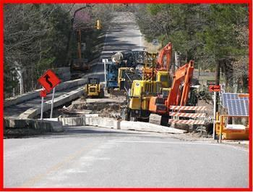
Golpeado por Objetos a Nivel de Suelo
Los trabajadores en las zonas de trabajo están expuestos al peligro de ser golpeados por el equipo de construcción y los vehículos de conductores en general.
This material was produced under grant number 46F5-HT03 and modify under grants numbers SH-16596-07-60-F-72 and SH22301-11-60-F-36 all from the Occupational Safety and Health Administration, U.S. Department of Labor. It does not necessarily reflect the views or policies of the U.S. Department of Labor, nor does mention of trade
names, commercial products, or organizations imply endorsement by the U.S. Government.
Notes:
*
Los trabajadores están expuestos al riesgo de sufrir una lesión debido a los vehículos y equipos de construcción que transitan dentro de las zonas de trabajo al igual que a los vehículos de conductores en general que pasan por el área. El personal que señala con banderas y los otros trabajadores están en riesgo de ser golpeados por los vehículos o equipos de construcción, si no están visibles al conductor del auto o a los operadores del equipo. Estos trabajadores y otros en las zonas de trabajo traficadas deben protegerse contra ser golpeados por los conductores que a menudo conducen demasiado rápido para las condiciones, que conducen en áreas desconocidas o que se distraen mientras conducen. Por estas y otras razones, los trabajadores están en gran riesgo de ser golpeados por un vehículo de motor.
Una de las cosas más importantes que usted puede hacer cuando está en una zona de trabajo es permanecer visible. Usted necesita estar visible a los otros trabajadores, al igual que a los conductores que transitan el área.

Slide 24
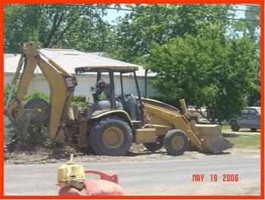
Golpeado por Objetos a Nivel de Suelo
Nunca trabaje cerca del tráfico vehicular sin barreras que eviten que los conductores entren en la zona de trabajo.
This material was produced under grant number 46F5-HT03 and modify under grants numbers SH-16596-07-60-F-72 and SH22301-11-60-F-36 all from the Occupational Safety and Health Administration, U.S. Department of Labor. It does not necessarily reflect the views or policies of the U.S. Department of Labor, nor does mention of trade
names, commercial products, or organizations imply endorsement by the U.S. Government.
Notes:
*
Cuando trabaje cerca de las vías de una carretera o camino, protéjase del tráfico vehicular. Nunca trabaje cerca del tráfico vehicular si no tiene barreras que eviten que los conductores entren en la zona de trabajo.

Slide 25
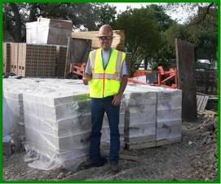
Prevención de Accidentes
Una actitud positiva hacia la seguridad
le ayudará a crear un lugar de trabajo
más seguro
Reconocer el peligro es el primer paso
para tener un lugar de trabajo seguro.
Pero debe hacer más. Una vez reconozca el peligro, usted debe hacer algo al respecto. Recuerde que según progresa el trabajo, los peligros pueden cambiar. Controle o elimine el peligro, de esta manera creará un lugar de trabajo más seguro.
This material was produced under grant number 46F5-HT03 and modify under grants numbers SH-16596-07-60-F-72 and SH22301-11-60-F-36 all from the Occupational Safety and Health Administration, U.S. Department of Labor. It does not necessarily reflect the views or policies of the U.S. Department of Labor, nor does mention of trade
names, commercial products, or organizations imply endorsement by the U.S. Government.
Notes:
*
Usted debe reconocer los peligros potenciales a su alrededor y hacer todo el esfuerzo necesario para evitar y reducir estos riesgos. Las presentaciones pasadas mostraron varias posibilidades relacionadas al riesgo de ser golpeado y se usaron para ayudarle a reconocer los peligros en el trabajo. Reconocer el peligro es el primer paso para tener un lugar de trabajo seguro. Pero debe hacer más. Una vez reconozca el peligro, usted debe hacer algo al respecto. Recuerde que según progresa el trabajo, los peligros pueden cambiar. Controle o elimine el peligro, de esta manera creará un lugar de trabajo más seguro.
Recuerde, la seguridad comienza con usted y necesita tener una actitud positiva hacia la seguridad en el lugar de trabajo. Ya que tiene personas que depende y cuentan con usted diariamente para regresar a la casa sanos y salvos. Una buena práctica de seguridad les permitirá lograr esto todos los días.
En la siguiente sección nos enfocaremos en los métodos que se usan para controlar los peligros de ser golpeado.

Slide 26
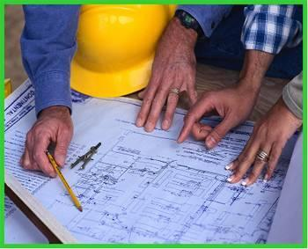
Prevención de Accidentes
Planifique su trabajo y busque los posibles peligros diariamente.
Cada tarea tendrá diversos peligros.
This material was produced under grant number 46F5-HT03 and modify under grants numbers SH-16596-07-60-F-72 and SH22301-11-60-F-36 all from the Occupational Safety and Health Administration, U.S. Department of Labor. It does not necessarily reflect the views or policies of the U.S. Department of Labor, nor does mention of trade
names, commercial products, or organizations imply endorsement by the U.S. Government.
Notes:
*
Los peligros de ser golpeado se pueden encontrar en diferentes áreas del trabajo de construcción. Por esta razón es importante que planifique su trabajo y busque los posibles peligros en cada fase del trabajo. Cada actividad tendrá diversos peligros, por eso tendrá que ocuparse de cada peligro individualmente.
La prevención es la llave para reducir las lesiones y fatalidades de ser golpeado. Usted ha visto ejemplos de los peligros de ser golpeado y ahora nos enfocaremos en como prevenir o corregir estos peligros.

Slide 27
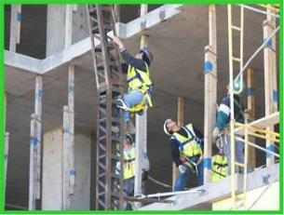
Equipo de Protección Personal (EPP)
Use casco si existen peligros sobre su cabeza.
Nunca use un casco dañado. Si su casco está dañado, elimínelo y consiga otro. Un casco dañado no lo protegerá.
Peligros sobre su cabeza son por ejemplo: objetos que caigan o vuelen, u objetos con los cuales se pueda pegar.
This material was produced under grant number 46F5-HT03 and modify under grants numbers SH-16596-07-60-F-72 and SH22301-11-60-F-36 all from the Occupational Safety and Health Administration, U.S. Department of Labor. It does not necessarily reflect the views or policies of the U.S. Department of Labor, nor does mention of trade
names, commercial products, or organizations imply endorsement by the U.S. Government.
Notes:
*
Una forma de protegerse del peligro de ser golpeado y evitar una lesión, es usar el equipo protector personal o EPP. Siempre que usted trabaje en un área donde haya peligros sobre su cabeza, usted debe usar un casco. El casco ayudará a prevenir una lesión si los materiales caen sobre su cabeza.
Un casco puede protegerlo de:
objetos que caen,
objetos que vuelan, y
objetos con lo cuales usted puede tropezar.
No use el casco al revés. No use el casco para almacenar objetos. Nunca ponga algo entre el interior del casco y su cabeza.
Nunca use un casco dañado. Si su casco está dañado, elimínelo y consiga otro. Un casco dañado no lo protegerá.

Slide 28
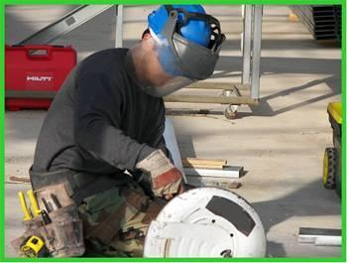
Equipo de Protección Personal (EPP)
Use gafas de seguridad o una máscara protectora si existe el peligro de que algún objeto vuele.
This material was produced under grant number 46F5-HT03 and modify under grants numbers SH-16596-07-60-F-72 and SH22301-11-60-F-36 all from the Occupational Safety and Health Administration, U.S. Department of Labor. It does not necessarily reflect the views or policies of the U.S. Department of Labor, nor does mention of trade
names, commercial products, or organizations imply endorsement by the U.S. Government.
Notes:
*
Los objetos que vuelan pueden golpearlo en cualquier parte del cuerpo. Reduzca las lesiones por parte de estos riesgos, al llevar puesto el EPP apropiado para proteger los ojos, oídos, cara, cabeza, pies y otras partes del cuerpo.
Es muy importante proteger los ojos, lleve puesta alguna protección para los ojos tal como unas gafas de seguridad, para prevenir lesiones serias incluso ceguera.
Si usted está en una área donde se usan herramientas a presión o eléctricas, usted debe utilizar el EPP (ej. protección para los oídos, protección para los ojos, zapatos apropiados y casco). Los trabajadores pueden ser impactados por las pistolas de clavo en la cabeza, ojos y otras áreas. En muchos de estos casos el EPP ha prevenido lesiones serias e incluso la muerte.
Si usted utiliza aire comprimido para limpiar, usted debe usar protección para la cara y los ojos para prevenir que las partículas que vuelen le causen lesiones.
Siempre use el EPP cuando exista la posibilidad de que sea golpeado por objetos que vuelan.

Slide 29
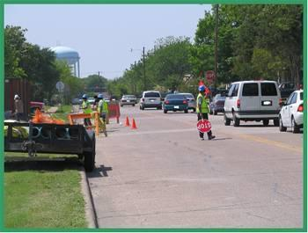
Equipo de Protección Personal (EPP)
Un chaleco reflector altamente visible permitirá que los conductores y los operadores de maquinaria puedan verlo.
This material was produced under grant number 46F5-HT03 and modify under grants numbers SH-16596-07-60-F-72 and SH22301-11-60-F-36 all from the Occupational Safety and Health Administration, U.S. Department of Labor. It does not necessarily reflect the views or policies of the U.S. Department of Labor, nor does mention of trade
names, commercial products, or organizations imply endorsement by the U.S. Government.
Notes:
*
Para poder estar más visible a los conductores que transitan en el área, usted debe usar un chaleco reflector al trabajar dentro o cerca de la zona de trabajo. Este incluye al tráfico de la construcción y al tráfico general de conductores.
Un chaleco reflector altamente visible puede ser la única cosa que capte la mirada de un conductor y evite que le golpee.
El trabajador que no usa un chaleco de seguridad reflector dentro de una zona de trabajo transitada por vehículos de la construcción y vehículos de conductores en general, es como si usase camuflaje en el bosque. ¡NO puede ser visto! Es extremadamente peligroso mezclarse en una zona de trabajo. Es necesario que lo vean para así tener mayor posibilidad de estar protegido.

Slide 30
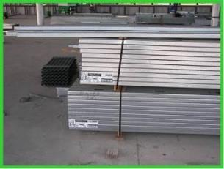
Almacenamiento de Materiales
Asegurar los materiales para que no caigan sobre los trabajadores. Los materiales que se almacenen dentro de edificios en construcción no deben colocarse dentro de los 6 pies de cualquier área de levantamiento o aberturas de piso; ni tampoco dentro de los 10 pies de una pared exterior que no sobresalga por encima del tope de los materiales almacenados. No deberá almacenar materiales en los andamios, en exceso de aquellos necesarios para la operación inmediata.
This material was produced under grant number 46F5-HT03 and modify under grants numbers SH-16596-07-60-F-72 and SH22301-11-60-F-36 all from the Occupational Safety and Health Administration, U.S. Department of Labor. It does not necessarily reflect the views or policies of the U.S. Department of Labor, nor does mention of trade
names, commercial products, or organizations imply endorsement by the U.S. Government.
Notes:
*
Todos los materiales deben almacenarse correctamente para evitar que se caigan sobre los trabajadores. El almacenarlos apropiadamente significa que todos los materiales se deben acomodar de manera tal que no cambien de lugar, no se inclinen, ni caigan. Deben ser amontonados, apilados, bloqueados y engranados para evitar que se caigan, resbalen, o se derrumben.
Nunca almacene materiales dentro de los 6 pies de un área de levantamiento. Los materiales que se almacenen dentro de edificios en construcción no deben colocarse dentro de los 6 pies de cualquier área de levantamiento o aberturas de piso; ni tampoco dentro de los 10 pies de una pared exterior que no sobresalga por encima del tope de los materiales almacenados. No deberá almacenar materiales en los andamios, en exceso de aquellos necesarios para la operación inmediata.
Cuando almacene materiales para levantar con un montacargas u otros medios mecánicos, colóquelos sobre bloques para que así el montacargas los pueda levantar más fácilmente.
Asegure los materiales con unas bandas para evitar que se derrumben.
Nunca apile los materiales en superficies que no sostengan el peso.

Slide 31
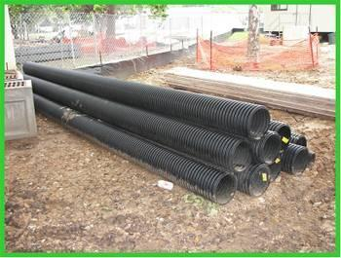
Almacenamiento de Materiales
Mantenga los materiales bien organizados en las área de almacenamiento.
This material was produced under grant number 46F5-HT03 and modify under grants numbers SH-16596-07-60-F-72 and SH22301-11-60-F-36 all from the Occupational Safety and Health Administration, U.S. Department of Labor. It does not necessarily reflect the views or policies of the U.S. Department of Labor, nor does mention of trade
names, commercial products, or organizations imply endorsement by the U.S. Government.
Notes:
*
Para prevenir el peligro de ser golpeado en áreas de almacenamiento, cerciórese de que el área esté libre de peligros de tropiezo, incendio y explosión. Cualesquiera de estos peligros le pueden ocasionar un golpe o lesión.

Slide 32
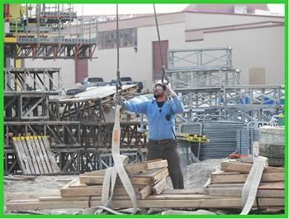
Manejo Adecuado de Materiales
Inspeccione todos los aparejos antes de usarlos.
Nunca trabaje debajo de una carga suspendida.
Manténgase alejado de las cargas mientras las estén levantando.
This material was produced under grant number 46F5-HT03 and modify under grants numbers SH-16596-07-60-F-72 and SH22301-11-60-F-36 all from the Occupational Safety and Health Administration, U.S. Department of Labor. It does not necessarily reflect the views or policies of the U.S. Department of Labor, nor does mention of trade
names, commercial products, or organizations imply endorsement by the U.S. Government.
Notes:
*
El manejo de materiales incluye moverlos, elevarlos y almacenarlos. Maneje los materiales con los medios adecuados para que los trabajadores no se lastimen.
Antes de levantar una carga, ésta debe ser inspeccionada por las personas que estén cualificadas, para cerciorarse de que la carga esté segura. El aparejo incluye hondas, cadenas, cuerdas de alambre, cuerdas naturales o sintéticas, argollas y ganchos. Si alguna parte del aparejo está defectuosa, la debe poner fuera de servicio.
Una vez que se haya examinado el aparejo, los materiales se deben asegurar para que la carga no cambie de lugar, se deslice, ni caiga sobre otras personas. Siempre recuerde no excederse en la capacidad de levantamiento.

Slide 33
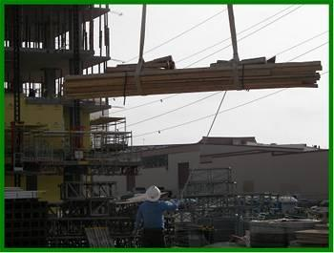
Manejo Adecuado de Materiales
Nunca trabaje o camine por debajo de una carga.
This material was produced under grant number 46F5-HT03 and modify under grants numbers SH-16596-07-60-F-72 and SH22301-11-60-F-36 all from the Occupational Safety and Health Administration, U.S. Department of Labor. It does not necessarily reflect the views or policies of the U.S. Department of Labor, nor does mention of trade
names, commercial products, or organizations imply endorsement by the U.S. Government.
Notes:
*
Una vez que la carga se asegure y se apareje correctamente, está lista para levantarse. A menudo, se levantan las cargas usando una grúa que tiene una capacidad clasificada para levantar el peso.
Mientras levanta la carga existe el peligro de ser golpeado. Si la carga se asegura correctamente, no debe deslizarse. Los peligros de ser golpeado pueden ser causados por condiciones ventosas o por elevarla.
Mientras la carga se levanta, puede existir el riesgo de que se columpie o gire según el peso se balancea. Los trabajadores necesitan permanecer retirados de las cargas cuando las levantan y nunca deben caminar o trabajar debajo de las cargas.
Nunca levante las cargas en días ventosos. Si el viento es bastante fuerte, puede originar que la carga se columpie fuera de control. Una vez que la carga comience a ondear, puede lesionar a los trabajadores, dañar edificios, o quizás derribar la grúa.
Usar una línea de maniobra puede ayudarle a dirigir la carga mientras la levante y baje. Además recuerde no caminar debajo de la carga cuando use una línea de maniobra, ya que siempre debe estar fuera de la trayectoria de la carga por si ésta se cae.

Slide 34
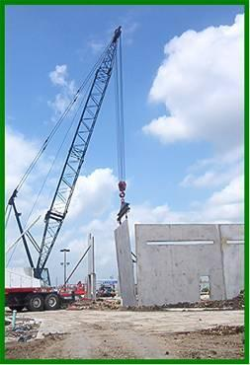
Manejo Adecuado de Materiales
Nunca levante una carga que sobrepase la capacidad de carga de la grúa.
Los operadores y el personal que trabaje con las grúas necesitan saber la capacidad básica de elevación de la grúa, sus limitaciones y las restricciones específicas del sitio de trabajo. Los operadores y los trabajadores también deben ser conscientes de la localización de las líneas de energía, del suelo inestable y de las fuertes condiciones del viento.
This material was produced under grant number 46F5-HT03 and modify under grants numbers SH-16596-07-60-F-72 and SH22301-11-60-F-36 all from the Occupational Safety and Health Administration, U.S. Department of Labor. It does not necessarily reflect the views or policies of the U.S. Department of Labor, nor does mention of trade
names, commercial products, or organizations imply endorsement by the U.S. Government.
Notes:
*
Las grúas se diseñan, se ponen a prueba, y se fabrican cuidadosamente para que operen de forma segura. Cuando se usan correctamente pueden levantar o mover con seguridad las cargas. De igual manera que las grúas tienen la capacidad para levantar muy alto las cargas pesadas, también tienen un gran potencial para crear accidentes catastróficos. Siempre se deben seguir las prácticas de elevación seguras.
Nunca levante una carga si ésta sobrepasa la capacidad de carga de la grúa.
Los operadores y el personal que trabaje con las grúas necesitan saber la capacidad básica de elevación de la grúa, sus limitaciones y las restricciones específicas del sitio de trabajo. Los operadores y los trabajadores también deben ser conscientes de la localización de las líneas de energía, del suelo inestable y de las fuertes condiciones del viento.
Las grúas se deben inspeccionar diariamente antes de usarlas.
Los empleados que trabajen cerca de las grúas también necesitan ser conscientes de las actividades de levantamiento de la misma.

Slide 35
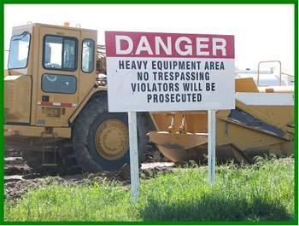
Seguridad en la Zona de Trabajo
Use extrema precaución al aproximarse a un equipo pesado. Solo el personal autorizado está permitido en el área de trabajo.
Cuando se opere equipo pesado, mantenga contacto visual con el operador antes de acercarse al equipo.
Nunca se acerque a un equipo pesado en movimiento.
Cuando éste se detenga, nunca se acerque por detrás, siempre acérquese por delante o por los lados, y mantenga contacto visual con el operador del equipo.
Asegúrese de llevar puesto el equipo de protección personal apropiado (protección para los ojos, cabeza y pies) antes de acercarse al equipo pesado.
This material was produced under grant number 46F5-HT03 and modify under grants numbers SH-16596-07-60-F-72 and SH22301-11-60-F-36 all from the Occupational Safety and Health Administration, U.S. Department of Labor. It does not necessarily reflect the views or policies of the U.S. Department of Labor, nor does mention of trade
names, commercial products, or organizations imply endorsement by the U.S. Government.
Notes:
*
Siempre que usted esté trabajando cerca del tráfico vehicular o equipo pesado, existe el riesgo de que sea golpeado, y como consecuencia, puede sufrir serias lesiones. Los operadores del equipo puede que no le vean o ni siquiera se den cuenta de su presencia. Asegúrese de utilizar prácticas seguras de trabajo y de estar visible para mayor seguridad.
Seguridad en el área de trabajo:
use la iluminación apropiada para el trabajo nocturno.
tenga abanderados para dirigir y desviar el tráfico.
use barreras para avisar a los demás que el área está fuera de su alcance o para que se aproximen con precaución.
lleve puesto un chaleco reflector y el EPP adecuado siempre que sea necesario.
cerciórese de que todos los vehículos de construcción tengan alarmas de reversa que se puedan escuchar por encima del nivel de ruido existente en el entorno.
inspeccione los vehículos de construcción y equipos, antes de cada turno.
Instale alarmas de reversa en todo el equipo. El operador no podrá verle si usted está detrás del equipo. Si una alarma de reversa está instalada los trabajadores podrían oír cuándo el equipo se esté moviendo. Asegúrese de que todo el equipo tenga frenos y de que funcionen bien. Siempre lleve puesto el cinturón de seguridad.

Slide 36
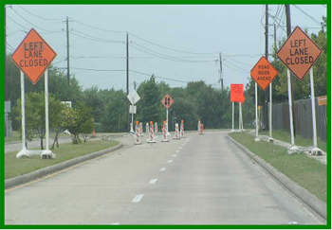
Seguridad en la Zona de Trabajo
Las zonas de trabajo se deben marcar claramente para avisar a los conductores que se está trabajando en el área más adelante.
This material was produced under grant number 46F5-HT03 and modify under grants numbers SH-16596-07-60-F-72 and SH22301-11-60-F-36 all from the Occupational Safety and Health Administration, U.S. Department of Labor. It does not necessarily reflect the views or policies of the U.S. Department of Labor, nor does mention of trade
names, commercial products, or organizations imply endorsement by the U.S. Government.
Notes:
*
Las zonas de trabajo traficadas siempre tendrán serios riesgos. Usted necesita estar alerta a los peligros asociados a estas zonas de trabajo para protegerse. Las zonas de trabajo además tienen los riesgos asociados con el tráfico vehicular. Cada año muchos trabajadores pierden la vida cuando los conductores atraviesan la zona de trabajo y golpean a los trabajadores. Los conductores tienden a pasar distraídos y apresurados mientras conducen en una zona de trabajo. Usted necesita protegerse de estos malos conductores y de sus vehículos.
Al trabajar en una zona de trabajo traficada, usted debe referirse al Manual de Dispositivos Uniformes del Control de Tráfico. La edición del milenio ha sido incorporada por referencia en los estándares de OSHA. Este manual fija las prácticas que se deben utilizar para mantener a los trabajadores seguros mientras estén en las zonas de trabajo.
Las zonas de trabajo traficadas se deben marcar claramente para avisar a los conductores sobre la zona de trabajo que encontrarán más adelante y para mantener a los trabajadores seguros. En muchos estados, las violaciones de tráfico aumentan en zonas de trabajo. Cuando los conductores prestan atención al conducir, y al trabajo que está en progreso, los trabajadores están más seguros.

Slide 37
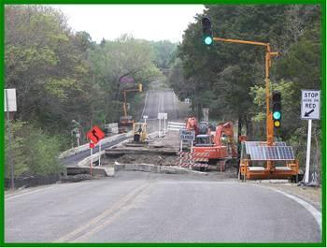
Seguridad en la Zona de Trabajo
Utilice las barreras físicas para proteger a los trabajadores contra el tráfico vehicular.
This material was produced under grant number 46F5-HT03 and modify under grants numbers SH-16596-07-60-F-72 and SH22301-11-60-F-36 all from the Occupational Safety and Health Administration, U.S. Department of Labor. It does not necessarily reflect the views or policies of the U.S. Department of Labor, nor does mention of trade
names, commercial products, or organizations imply endorsement by the U.S. Government.
Notes:
*
El propósito de los dispositivos de control de tráfico es promover la seguridad en la carretera. Los dispositivos de control de tráfico notifican a los usuarios sobre las condiciones del camino y proporcionan las advertencias necesarias para que ellos y los trabajadores estén seguros.
Las barreras físicas protegerán a los trabajadores contra el tráfico vehicular y dirigirán a los conductores en la zona de trabajo. Una barrera física evitará que los conductores entren a una zona donde puedan golpearlo a usted.
Las barreras físicas solamente pueden proteger a los trabajadores si éstas separan al trabajador y al tráfico. Para proteger a los trabajadores mientras se instalan estas barreras, se debe detener el tráfico o desviarlo fuera de la zona de trabajo.

Slide 38
Los Cuatro Grandes Peligros En La Construcción:
Esto Concluye El Módulo
Peligros De Ser Golpeados
“FIN”
This material was produced under grant number 46F5-HT03 and modify under grants numbers SH-16596-07-60-F-72 and SH22301-11-60-F-36 all from the Occupational Safety and Health Administration, U.S. Department of Labor. It does not necessarily reflect the views or policies of the U.S. Department of Labor, nor does mention of trade
names, commercial products, or organizations imply endorsement by the U.S. Government.
Notes:
*

